Slide 1
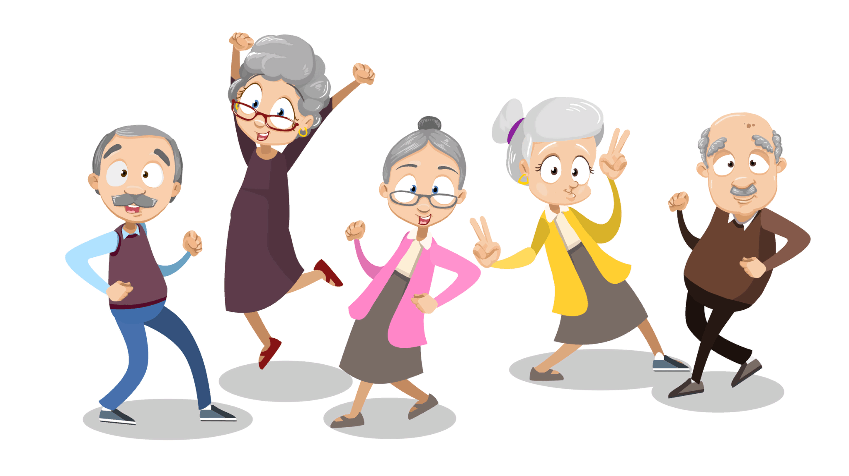
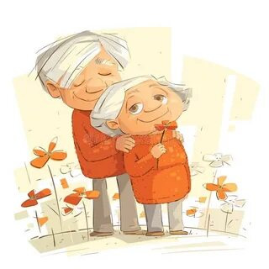
«Я ощущаю,
я – живу!»
Возвращаем вкус к жизни
Елена Владимировна Фатова,
психолог СОГБУ
«Вяземский ДИПИ»
2025

Slide 2
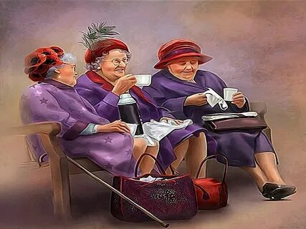
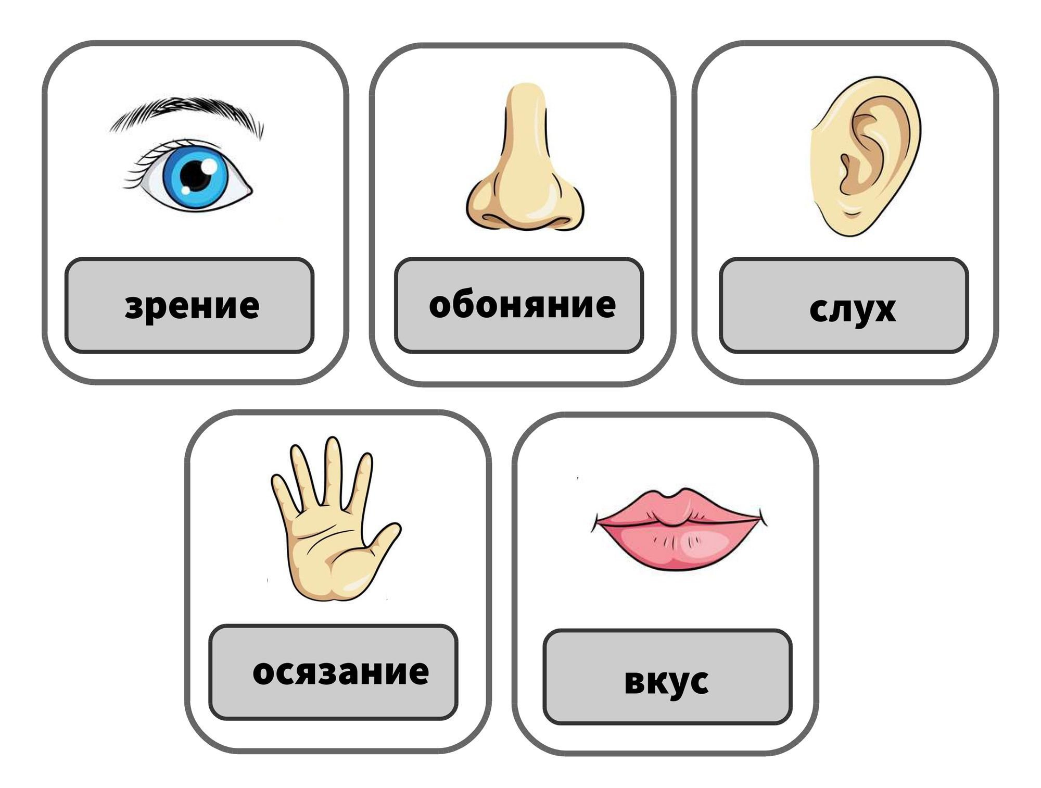
ЧУВСТВА, НАПОЛНЯЮЩИЕ НАС ЖИЗНЬЮ

Slide 3
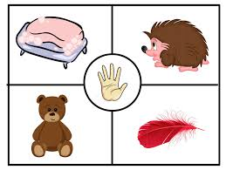
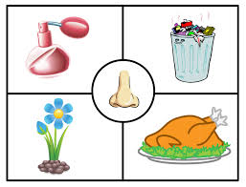
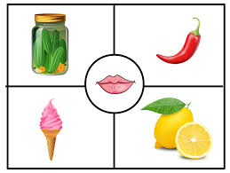
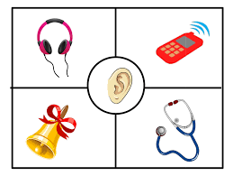
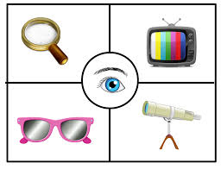
ОСНОВНЫЕ РЕКОМЕНДАЦИИ
Включаем тактильное разнообразие: ощупываем предметы из различных материалов, чередуя контрастные по ощущениям
При умывании и душе меняем температуру воды на контрастную
Играем с друзьями и внуками в тактильные тигры
Устраиваем разгрузочные дни:
меньше специй и соусов
Жуем медленно, наслаждаясь вкусом
Не злоупотребляем острыми приправами и перцем – это не про вкус, а про ожог
СЛУХ
Слушаем симфоническую или альтернативную музыку, которая не нравилась в молодости
Играем с друзьями и внуками в шумовые игры
Слушаем природные и технические шумы
ОБОНЯНИЕ
Расширяем палитру запахов, исключая индивидуальные аллергены
Пробуем новые парфюмерные запахи и ароматические масла
Принюхиваемся к знакомым запахам:
отдельным продуктам и ингредиентам, а затем приготовленному блюду
ОСЯЗАНИЕ
ВКУС
ЗРЕНИЕ
Смотрим на все красивое
Делаем гимнастику
для глаз
Развиваем зрительную память и внимание
Играем с друзьями и внуками в визуальные игры
Обостряем ощущения с закрытыми глазами

Slide 4
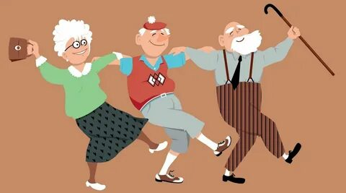
ВАЖНО!
Систематическая стимуляция пяти органов чувств новыми ощущениями оживляет мозг, наполняя его жизненными силами !

Slide 5
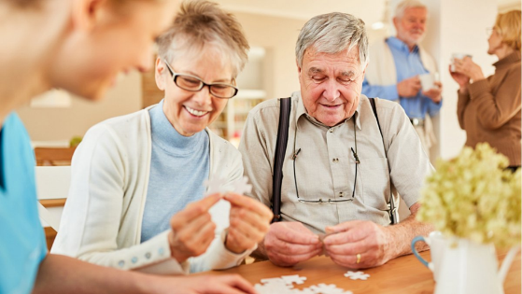
СЕНСОРНЫЕ ЗАНЯТИЯ
Создание уютной и безопасной среды
Визуальная стимуляция - яркие цвета, интересные изображения и видео, фотографии
Осязание - использование различных материалов с разной текстурой, таких как шелк, велюр, мягкие игрушки или предметы с гладкой или неровной поверхностью, массажные мячи.
Ароматерапия - различные ароматы, такие как лаванда, роза и мята, могут иметь успокаивающий или стимулирующий эффект на нервную систему и помочь улучшить настроение
Звуковая стимуляция - музыка, звуки природы могут вызывать короткие воспоминания и положительные эмоции. Это может помочь улучшить настроение и способствовать улучшению памяти и концентрации.
Вкусовые стимуляции – вспоминаем вкус простых продуктов, долго жуем.

Slide 6
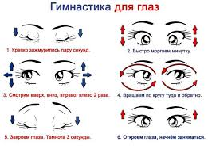
Домашнее задание
1. Гимнастика для глаз 2. Игра на тактильную память
1.Нарезать по 2 небольших лоскута разных
тканей и меха и разложить в 2 пакета
2. В один пакет запускаем правую руку
в другой пакет – левую.
3. Берем один образец и в другом пакете на
ощупь находим пару.
4. Достаем из пакетов выбранные образцы и
сравниваем.
5. Хорошо играть с внуками и правнуками
дошкольного и младшего школьного
возраста.
3. Игра на слуховую память
1.Наполнить непрозрачные пластиковые флаконы из-под лекарств разными крупами одинакового объема по 2 флакона, закрыть крышками. Встряхивая, находим одинаковые по шуму и наполнению флаконы. Играем с внуками и правнуками.

Slide 7
Спасибо за внимание!

